Slide 1
Bab 10. String
Konsep Pemrograman
Politeknik Elektronika Negeri Surabaya
2006
PENS-ITS

Slide 2
Overview
Pendahuluan
Konstanta String
Variabel String
Inisialisasi String
Input Output Data String
  Memasukkan Data String
  Menampilkan Data String
Mengakses Elemen String
Built-in Functions untuk manipulasi String
  Fungsi strcpy()
  Fungsi strlen()
  Fungsi strrev()
  Fungsi strcmp()
  Fungsi strcmpi()
PENS-ITS

Slide 3
Pendahuluan
String merupakan bentuk data yang biasa dipakai dalam bahasa pemrograman untuk keperluan menampung dan memanipulasi data teks, misalnya untuk menampung (menyimpan) suatu kalimat.
Pada bahasa C, string bukanlah merupakan tipe data tersendiri, melainkan hanyalah kumpulan dari nilai-nilai karakter yang berurutan dalam bentuk array berdimensi satu → array of char.
PENS-ITS

Slide 4
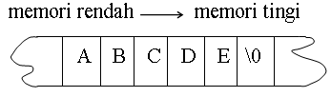
Konstanta String
Suatu konstanta string ditulis dengan diawali dan diakhiri tanda petik ganda, misalnya:
“ABCDE”
Nilai string ini disimpan dalam memori secara berurutan dengan komposisi sebagai berikut:
Setiap karakter akan menempati memori sebesar 1 byte.
Byte terakhir otomatis akan berisi karakter NULL (\0), dengan demikian maka akhir dari nilai suatu string akan dapat dideteksi.
Sebagai sebuah array of char, karakter pertama dari nilai string mempunyai indeks ke-0, karakter kedua mempunyai indeks ke-1, dan seterusnya.
PENS-ITS

Slide 5
Variabel String
Variabel string adalah variabel yang dipakai utuk menyimpan nilai string. Misalnya :
char name[15];
merupakan instruksi untuk mendeklarasikan variabel string dengan panjang maksimal 15 karakter (termasuk karakter NULL).
Deklarasi tersebut sebenarnya tidak lain merupakan deklarasi array bertipe char.
PENS-ITS

Slide 6
Inisialiasi String
Suatu variabel string dapat diinisialisasi seperti halnya array yang lain (dalam kurung kurawal dipisahkan koma). Namun tentu saja elemen terakhirnya haruslah berupa karakter NULL. Sebagai contoh :
char name[] = {'R','I','N', 'I',’\0’};
yang menyatakan bahwa name adalah variabel string dengan nilai awal berupa string : “RINI” .
Bentuk inisialisasi yang lebih singkat :
char name[] = “RINI”;
pada bentuk ini, karakter NULL tidak perlu ditulis. Secara IMPLISIT akan disisipkan oleh kompiler.
PENS-ITS

Slide 7
Input Output Data String
Untuk memasukkan atau menampilkan data String digunakan bisa beberapa fungsi standar yang ada di stdio.h.
Untuk operasi input :
  scanf()
  gets()
  fgets()
Untuk operasi output :
  puts()
  printf()
PENS-ITS

Slide 8
Memasukkan Data String
Pemasukan data string ke dalam suatu variabel biasa dilakukan dengan fungsi gets() atau scanf().
Bentuk umum pemakaiannya adalah sebagai berikut :
#include <stdio.h>
gets(nama_array);
atau
  #include <stdio.h>
  scanf(“%s”, nama_array);
PENS-ITS

Slide 9
Memasukkan Data String
Perhatikan :
nama_array adalah variabel bertipe array of char yang akan digunakan untuk menyimpan string masukan.
Di depan nama_array tidak perlu ada operator & (operator alamat), karena nama_array tanpa kurung siku sudah menyatakan alamat yang ditempati oleh elemen pertama dari array tsb.
Kalau memakai scanf(), data string masukan tidak boleh mengandung spasi
PENS-ITS

Slide 10
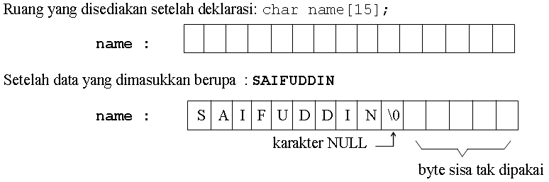
Memasukkan Data String
main(){
char name[15];
printf("Masukkan nama Anda : ");
gets(name);
printf("\nHalo, %s. Selamat belajar string.\n", name);
}
PENS-ITS

Slide 11
Memasukkan Data String
Perlu diketahui, fungsi gets() akan membaca seluruh karakter yang diketik melalui keyboard sampai tombol ENTER ditekan dengan tanpa mengecek batasan panjang array yang merupakan argumennya.
Jika string yang dimasukkan melebihi ukuran array, maka sisa string (panjang string masukan dikurangi ukuran array plus karakter NULL) akan ditempatkan di lokasi sesudah bagian akhir dari array tersebut. Tentu saja kejadian seperti ini bisa menimbulkan hal yang tidak diinginkan, misalnya berubahnya isi variabel yang dideklarasikan sesudah array tersebut karena tertumpuki oleh string yang dimasukkan (overwrite), atau perilaku program yang sama sekali berbeda dengan kemauan user yang dalam hal ini pelacakan kesalahannya (debugging) sangat sulit dilakukan, atau bahkan terjadi penghentian program secara tidak normal
Untuk mengatasi hal itu, disarankan untuk menggunakan fungsi fgets() untuk menggantikan fungsi gets() dalam memasukkan data string.
Bentuk umum pemakaian fgets() adalah :
#include <stdio.h>
fgets(nama_array, sizeof nama_array, stdin);
PENS-ITS

Slide 12
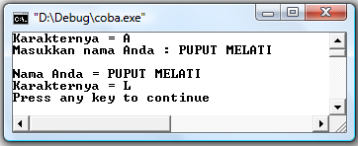
Uji Coba dengan gets()
#include <stdio.h>
#define MAKS 5
main(){
char kar = 'A';
char nama[MAKS];
printf("Karakternya = %c\n", kar);
printf("Masukkan nama Anda : ");
gets(nama);
printf("\nNama Anda = %s\n", nama);
printf("Karakternya = %c\n", kar);
}
Input string melebihi kapasitas array sehingga menumpuki data”tetangganya”
PENS-ITS

Slide 13
Menampilkan Data String
Untuk menampilkan isi variabel string, fungsi yang digunakan adalah puts() atau printf().
Bentuk umum pemakaiannya adalah sebagai berikut :
#include <stdio.h>
puts(var_string);
atau
printf("%s",var_string);
Dalam hal ini var_string adalah sebuah variabel yang berupa sebuah array of char.
Fungsi puts() akan menampilkan isi dari var_string dan secara otomatis menambahkan karakter '\n' di akhir string.
Sedangkan fungsi printf() akan menampilkan isi variabel string tanpa memberikan tambahan '\n'. Sehingga, agar kedua pernyataan di atas memberikan keluaran yang sama, maka pada pernyataan printf() dirubah menjadi :
printf("%s\n", var_string);
PENS-ITS

Slide 14
Mengakses Elemen String
Variabel string merupakan bentuk khusus dari array bertipe char. Oleh karena itu, elemen dari variabel string dapat diakses seperti halnya pengaksesan elemen pada array.
Perhitungan jumlah karakter dari string teks dapat dilakukan dengan memeriksa elemen dari string dimulai dari posisi yang pertama (indeks ke-0) sampai ditemukannya karakter NULL.
Program berikut menunjukkan cara mengakses elemen array untuk menghitung total karakter dari string yang dimasukkan melalui keyboard
PENS-ITS

Slide 15
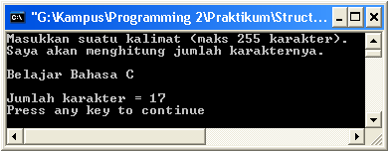
Mengakses Elemen String
#include <stdio.h>
#define MAKS 256
main() {
int i, jumkar = 0;
char teks[MAKS];
puts("Masukkan suatu kalimat (maks 255 karakter).");
puts("Saya akan menghitung jumlah karakternya.\n");
fgets(teks, sizeof teks, stdin);
for(i=0; teks[i]!=’\0’; i++)
jumkar++;
printf("\nJumlah karakter = %d\n", jumkar);
}
PENS-ITS

Slide 16
Built-in Functions untuk manipulasi String
Untuk manipulasi string, C telah menyediakan beberapa fungsi standar yang ada pada string.h
Beberapa yang akan dibahas kali ini adalah
  Fungsi strcpy()
  Fungsi strlen()
  Fungsi strrev()
  Fungsi strcmp()
  Fungsi strcmpi()
PENS-ITS

Slide 17
Fungsi strcpy()
Bentuk pemakaian :
  #include <string.h>
  strcpy(tujuan, asal);
Fungsi ini dipakai untuk mengcopy string asal ke variabel string tujuan termasuk karakter '\0'.
Dalam hal ini, variabel tujuan haruslah mempunyai ukuran yang dapat digunakan untuk menampung seluruh karakter dari string asal
PENS-ITS

Slide 18
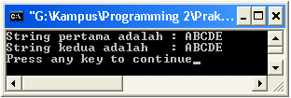
Fungsi strcpy()
#include <stdio.h>
#include <string.h>
#define MAKS 80
main()
{
char str1[MAKS];
char str2[]="ABCDE";
strcpy(str1, str2); //menyalin isi str2 ke str1
printf("String pertama adalah : %s\n", str1);
printf("String kedua adalah : %s\n", str2);
}
PENS-ITS

Slide 19
Fungsi strlen()
Bentuk pemakaian :
  #include <string.h>
  strlen(var_string);
Fungsi ini digunakan untuk memperoleh banyaknya karakter di dalam string yang menjadi argumennya (var_string).
Keluaran dari fungsi ini adalah panjang dari var_string(karakter NULL tidak ikut dihitung)
PENS-ITS

Slide 20

Fungsi strlen()
#include <stdio.h>
#include <string.h>
main(){
char salam[] = "Halo";
printf("Panjang string %s = %d karakter\n", salam,strlen(salam));
}
PENS-ITS

Slide 21
Fungsi strcmp()
(case sensitive)
Membandingkan dua nilai string juga tidak dapat digunakan dengan operator hubungan, karena operator tersebut tidak untuk operasi string.
Membandingkan dua buah nilai string secara case sensitive dapat dilakukan dengan fungsi strcmp().
Contoh bentuk pemakaian fungsi :
#include <string.h>
strcmp(str1, str2);
Fungsi ini dipakai untuk membandingkan string str1 dengan string str2. Keluaran dari fungsi ini bertipe int yang berupa nilai :
  -1, jika str1 kurang dari str2
  0, jika str1 sama dengan str2
  1, jika str1 lebih dari str2
Pembandingan dilakukan untuk karakter pada posisi yang sama dari str1 dan str2, dimulai dari karakter terkiri yang didasarkan oleh nilai ASCII-nya. Misal, karakter ‘A’ lebih kecil daripada ‘B’ dan karakter ‘B lebih kecil daripada ‘C’.
PENS-ITS

Slide 22
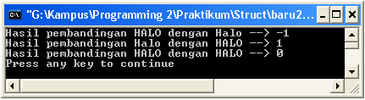
Fungsi strcmp()
#include <stdio.h>
#include <string.h>
main(){
char str1[]="HALO”;
char str2[]="Halo";
char str3[]="HALO”;
printf(“Hasil pembandingan %s dengan %s --> %d\n”,
str1, str2, strcmp(str1, str2));
printf(“Hasil pembandingan %s dengan %s --> %d\n”,
str2, str1, strcmp(str2, str1));
printf(“Hasil pembandingan %s dengan %s --> %d\n”,
str1, str3, strcmp(str1, str3));
}
PENS-ITS

Slide 23
Fungsi strcmpi()
(non case sensitive)
Membandingkan dua buah nilai string secara non case sensitive dapat dilakukan dengan fungsi strcmpi().
Contoh bentuk pemakaian fungsi :
#include <string.h>
strcmpi(str1, str2);
Fungsi ini dipakai untuk membandingkan string str1 dengan string str2. Keluaran dari fungsi ini bertipe int yang berupa nilai :
  -1, jika str1 kurang dari str2
  0, jika str1 sama dengan str2
  1, jika str1 lebih dari str2
PENS-ITS

Slide 24
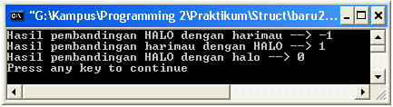
Fungsi strcmpi()
#include <stdio.h>
#include <string.h>
main(){
char str1[]="HALO";
char str2[]="harimau";
char str3[]="halo";
printf("Hasil pembandingan %s dengan %s --> %d\n",
str1, str2, strcmpi(str1, str2));
printf("Hasil pembandingan %s dengan %s --> %d\n",
str2, str1, strcmpi(str2, str1));
printf("Hasil pembandingan %s dengan %s --> %d\n",
str1, str3, strcmpi(str1, str3));
}
PENS-ITS

Slide 25
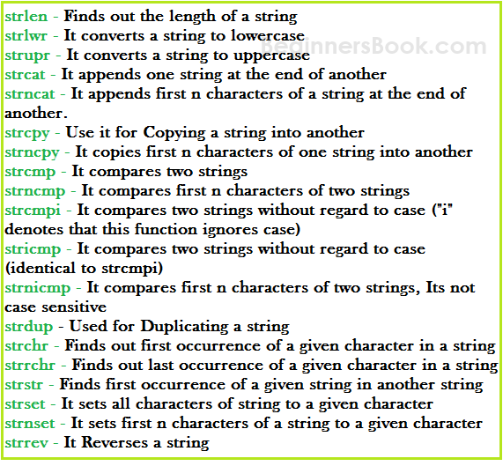

Fungsi yang terdapat pada string.h
PENS-ITS

Slide 26
Fungsi yang belum dibahas
Strlwr
Strupr
Strcat
Strncat
Strncpy
Strncmp
Stricmp
Strnicmp
Strdup
Strchr
Strrchr
Strstr
Strset
Strnset
strrev
http://beginnersbook.com/2014/01/c-strings-string-functions/
PENS-ITS

Slide 27
Latihan
Ketikkan semua contoh program yang ada pada modul teori (10.String.ppt)
Running setiap program dan amatilah outputnya
Berikan analisis dan kesimpulan pada setiap contoh program tsb
PENS-ITS

Slide 28
Latihan
String handling→ User defined function
1. Lakukan percobaan untuk menginputkan string dari keyboard dengan menggunakan : scanf(), gets() dan fgets(). Analisislah dan berikan kesimpulan untuk setiap fungsi tsb.
2. Buatlah program untuk menerima input string dari keyboard kemudian hitunglah panjang dari string tsb dan tampilkan hasilnya
3. Lanjutkan program nomor 2 untuk membalik string tsb, misalnya : budi → ibud
4. Buatlah program yang mendeklarasikan sekaligus menginisialisasi sebuah array kata1[], kemudian copy-lah isi array kata1[] tsb ke dalam array kata2[], selanjutnya tampilkan isi kedua array tsb ke layar
PENS-ITS

Slide 29
Latihan
String Handling -> built in functions
5. Ulangilah soal nomor 2, 3 & 4 di atas dengan menggunakan fungsi-fungsi standard
6. Lakukan percobaan untuk membandingkan 2 buah string dengan menggunakan fungsi strcmp() dan strcmpi(). Analisislah dan berikan kesimpulan tentang perbedaan dan contoh aplikasi untuk keduanya.
PENS-ITS

